Slide 1




TRƯỜNG TIỂU HỌC SỐ 2 PHƯỚC THẮNG
Tiếng Việt - Lớp 3B
BÀI 3: CÁNH RỪNG TRONG NẮNG
(Tiết 1)
Giaó viên: Nguyễn Tiến Nay

Slide 2


TIẾNG VIỆT 3
Bài 3: CÁNH RỪNG TRONG NẮNG (Tiết 1+2)

Slide 3

Thử tài các bạn:
Cùng đọc thuộc
3 khổ thơ bất kì của bài thơ
VỀ THĂM QUÊ

Slide 4

Đọc:
Cánh rừng
trong nắng

Slide 5

KHỞI ĐỘNG
Notes:
GV cùng hs nhớ lại nhân vật đồng hành Hà và Nam qua từng năm học
Tác giả bộ ppt Toán + TV2: Phan Thị Linh – Đà Nẵng
Sđt lh: 0916.604.268
+ Zalo: 0916.604.268
+ Facebook cá nhân: https://www.facebook.com/nhilinh.phan/
+ Nhóm chia sẻ tài liệu: https://www.facebook.com/groups/443096903751589
Hãy liên hệ chính chủ sản phẩm để được hỗ trợ và đồng hành trong suốt năm học nhé!

Slide 6

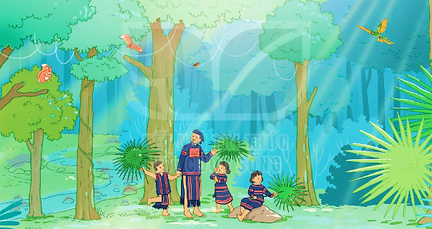
Quan sát tranh, cho biết em thích hình ảnh nào nhất.

Slide 7
ĐỌC VĂN BẢN

Slide 8
CÁNH RỪNG TRONG NẮNG
Làng tôi ở lưng Trường Sơn, giữa vùng núi non trùng điệp. Một lần, tôi và mấy đứa bạn được ông tôi cho đi thăm rừng. Đứa nào cũng vui.
Hôm đó là một ngày nắng ráo. Ông đưa cho mỗi đứa một tàu lá cọ che nắng. Chưa hết mùa mưa, đâu đâu cũng thấy cây ra thêm chồi và mọc cỏ xanh um. Đi trong rừng, nghe rất rõ tiếng suối róc rách và tiếng chim hót líu lo.
Mặt trời chiếu những luồng sáng qua kẽ lá. Cây cối vươn ngọn lên cao tít đón nắng. Nhiều cây thân thẳng tắp, tán là tròn xoe. Những con sóc nâu cong đuôi nhảy thoăn thoắt qua các cành cây. Thấy có người đi tới, chúng dừng cả lại, nhìn ngơ ngác.
Khi nắng đã nhạt màu trên những vòm cây, chúng tôi ra về trong tiếc nuối. Trên đường, ông kể về những cánh rừng thuở xưa. Biết bao cảnh sắc như hiện ra trước mắt chúng tôi: bầy vượn tinh nghịch đánh đu trên cành cao, đàn hươu nai xinh đẹp và hiền lành rủ nhau ra suối, những vạt cỏ đẫm sương long lanh trong nắng.
(Vũ Hùng)

Slide 9

LẮNG NGHE ĐỌC MẪU
Học sinh theo dõi trong sách,
phát hiện từ ngữ khó đọc, khó hiểu nhé!
Notes:
GV nên cho hs khai thác trong sách, hạn chế nhìn màn hình nhiều dễ hại mắt và dẫn đến HS thụ động khi khai thác văn bản trong SGK.

Slide 10
Giải nghĩa từ khó
Trùng điệp: nối nhau liên tiếp như không bao giờ hết.
Trùng điệp: ?
Notes:
GV linh động thay đổi từ khó đọc theo vùng miền nhé!

Slide 11
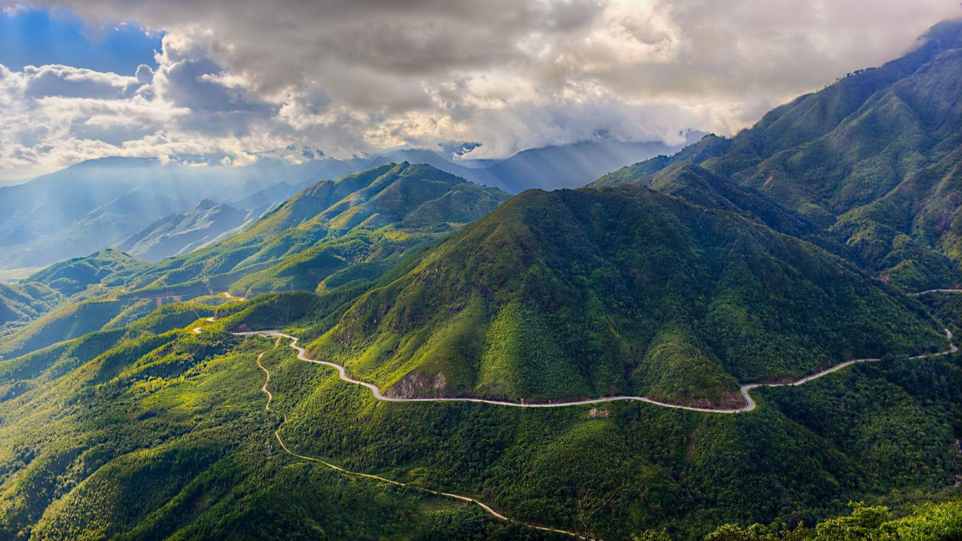
Núi rừng trùng điệp.
Notes:
GV linh động thay đổi từ khó đọc theo vùng miền nhé!

Slide 12
Lưu ý từ khó đọc
Trường Sơn
vươn
trùng điệp
nắng
rừng
thoăn thoắt
chồi
tiếc nuối
mặt trời
thuở xưa
Notes:
GV linh động thay đổi từ khó đọc theo vùng miền nhé!

Slide 13
Lưu ý ngắt nhịp câu dài
Biết bao cảnh sắc như hiện ra trước mắt chúng tôi: bầy vượn tinh nghịch đánh đu trên cành cao, đàn hươu nai xinh đẹp và hiền lành rủ nhau ra suối, những vạt cỏ đẫm sương long lanh trong nắng.

Slide 14

Cùng chia đoạn/phần bài đọc
Học sinh làm việc nhóm đôi.
Notes:
Chia phần thì chính xác hơn là chia đoạn ạ

Slide 15
CÁNH RỪNG TRONG NẮNG
Làng tôi ở lưng Trường Sơn, giữa vùng núi non trùng điệp. Một lần, tôi và mấy đứa bạn được ông tôi cho đi thăm rừng. Đứa nào cũng vui.
Hôm đó là một ngày nắng ráo. Ông đưa cho mỗi đứa một tàu lá cọ che nắng. Chưa hết mùa mưa, đâu đâu cũng thấy cây ra thêm chồi và mọc cỏ xanh um. Đi trong rừng, nghe rất rõ tiếng suối róc rách và tiếng chim hót líu lo.
Mặt trời chiếu những luồng sáng qua kẽ lá. Cây cối vươn ngọn lên cao tít đón nắng. Nhiều cây thân thẳng tắp, tán là tròn xoe. Những con sóc nâu cong đuôi nhảy thoăn thoắt qua các cành cây. Thấy có người đi tới, chúng dừng cả lại, nhìn ngơ ngác.
Khi nắng đã nhạt màu trên những vòm cây, chúng tôi ra về trong tiếc nuối. Trên đường, ông kể về những cánh rừng thuở xưa. Biết bao cảnh sắc như hiện ra trước mắt chúng tôi: bầy vượn tinh nghịch đánh đu trên cành cao, đàn hươu nai xinh đẹp và hiền lành rủ nhau ra suối, những vạt cỏ đẫm sương long lanh trong nắng.
(Vũ Hùng)
Notes:
Chia bài đọc làm 4 phần
HS tự ngắt các phần vào SGK
GV cùng hs nhớ lại nhân vật đồng hành Hà và Nam qua từng năm học
Tác giả bộ ppt Toán + TV2: Phan Thị Linh – Đà Nẵng
Sđt lh: 0916.604.268
+ Zalo: 0916.604.268
+ Facebook cá nhân: https://www.facebook.com/nhilinh.phan/
+ Nhóm chia sẻ tài liệu: https://www.facebook.com/groups/443096903751589
Hãy liên hệ chính chủ sản phẩm để được hỗ trợ và đồng hành trong suốt năm học nhé!

Slide 16

Đọc nối tiếp theo nhóm
Học sinh làm việc nhóm 3, đọc nối tiếp 1 hoặc 2 lần.

Slide 17

Đọc thầm cá nhân
Học sinh đọc thầm (đọc bằng mắt) toàn bài.

Slide 18

Đọc nối tiếp trước lớp
3 học sinh đọc nối tiếp trước lớp.
Notes:
GV nhận xét phần đọc của cả lớp

Slide 19
TRẢ LỜI CÂU HỎI

Slide 20
CÁNH RỪNG TRONG NẮNG
Làng tôi ở lưng Trường Sơn, giữa vùng núi non trùng điệp. Một lần, tôi và mấy đứa bạn được ông tôi cho đi thăm rừng. Đứa nào cũng vui.
Hôm đó là một ngày nắng ráo. Ông đưa cho mỗi đứa một tàu lá cọ che nắng. Chưa hết mùa mưa, đâu đâu cũng thấy cây ra thêm chồi và mọc cỏ xanh um. Đi trong rừng, nghe rất rõ tiếng suối róc rách và tiếng chim hót líu lo.
Mặt trời chiếu những luồng sáng qua kẽ lá. Cây cối vươn ngọn lên cao tít đón nắng. Nhiều cây thân thẳng tắp, tán là tròn xoe. Những con sóc nâu cong đuôi nhảy thoăn thoắt qua các cành cây. Thấy có người đi tới, chúng dừng cả lại, nhìn ngơ ngác.
Khi nắng đã nhạt màu trên những vòm cây, chúng tôi ra về trong tiếc nuối. Trên đường, ông kể về những cánh rừng thuở xưa. Biết bao cảnh sắc như hiện ra trước mắt chúng tôi: bầy vượn tinh nghịch đánh đu trên cành cao, đàn hươu nai xinh đẹp và hiền lành rủ nhau ra suối, những vạt cỏ đẫm sương long lanh trong nắng.
(Vũ Hùng)
Notes:
1 HS ĐỌC LẠI TOÀN BÀI TRƯỚC LỚP (NẾU CÓ THỜI GIAN)
GV cùng hs nhớ lại nhân vật đồng hành Hà và Nam qua từng năm học
Tác giả bộ ppt Toán + TV2: Phan Thị Linh – Đà Nẵng
Sđt lh: 0916.604.268
+ Zalo: 0916.604.268
+ Facebook cá nhân: https://www.facebook.com/nhilinh.phan/
+ Nhóm chia sẻ tài liệu: https://www.facebook.com/groups/443096903751589
Hãy liên hệ chính chủ sản phẩm để được hỗ trợ và đồng hành trong suốt năm học nhé!

Slide 21
1. Khi đi trong rừng, các bạn nhỏ nghe thấy những âm thanh gì?
Đi trong rừng, các bạn nhỏ nghe rất rõ tiếng suối róc rách và tiếng chim hót.
HS đọc thầm đoạn 1, 2
Notes:
HS nhìn vào SGK tìm câu trả lời

Slide 22
2. Cây cối và con vật trong rừng được tả như thế nào?
Cây cối vươn ngọn lên cao tít đón nắng. Nhiều cây thân thẳng tắp, tán là tròn xoe. Những con sóc nâu cong đuôi nhảy thoăn thoắt qua các cành cây. Thấy có người đi tới, chúng dừng cả lại, nhìn ngơ ngác.
HS đọc thầm đoạn 3
Notes:
HS nhìn vào SGK tìm câu trả lời

Slide 23
3. Trên đường về, ông đã kể những gì cho các bạn nhỏ?
Trên đường, ông kể cho các bạn nhỏ nghe về những cánh rừng thuở xưa. Trong rừng ấy có rất nhiều muông thú: bầy vượn tinh nghịch đánh đu trên cành cao, đàn hươu nai xinh đẹp và hiền lành rủ nhau ra suối, những vạt cỏ đẫm sương long lanh trong nắng.
HS đọc thầm đoạn 4
Notes:
HS nhìn ở sách để tìm câu trả lời
Đoạn 4 khác với bố cục chia phần đã thực hiện ở hđ trước (đoạn 4 tương đương với phần 3 đã chia ở trên)

Slide 24

4. Theo em, các bạn nhỏ có thấy thú vị với chuyến đi thăm rừng cùng ông không? Vì sao?
Notes:
Khuyến khích HS tự nói ra quan điểm của mình

Slide 25
Bài đọc giúp em hiểu thêm những gì?
Rừng là tài nguyên quý giá của con người.
Sự thay đổi theo chiều hướng xấu đi của rừng do nhiều nguyên nhân, trong đó có con người tác động.
Con người cần chung tay bảo vệ rừng, bảo vệ các thực vật, động vật sinh sống trong rừng bằng nhiều cách.

Slide 26
LẮNG NGHE ĐỌC DIỄN CẢM
Học sinh nghe giáo viên hoặc một bạn trong lớp đọc diễn cảm.
Notes:
GV nên cho hs khai thác trong sách, hạn chế nhìn màn hình nhiều dễ hại mắt và dẫn đến HS thụ động khi khai thác văn bản trong SGK

Slide 27
LẮNG NGHE CÁC BẠN
ĐỌC NỐI TIẾP
Học sinh các bạn đọc nối tiếp, theo dõi và đọc thầm toàn bài.
Notes:
GV nên cho hs khai thác trong sách, hạn chế nhìn màn hình nhiều dễ hại mắt và dẫn đến HS thụ động khi khai thác văn bản trong SGK

Slide 28

NÓI VÀ NGHE
SỰ TÍCH LOÀI HOA CỦA MÙA HẠ
Notes:
GV nên cho hs khai thác trong sách, hạn chế nhìn màn hình nhiều dễ hại mắt và dẫn đến HS thụ động khi khai thác văn bản trong SGK

Slide 29
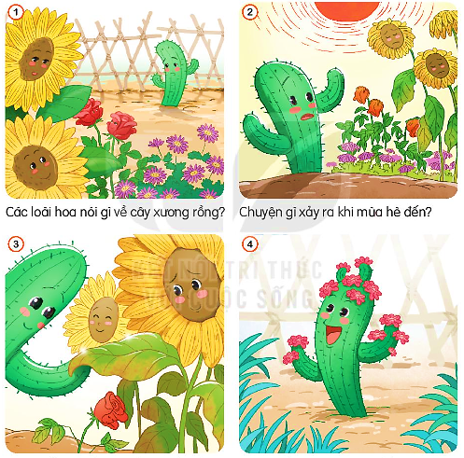
NÓI VÀ NGHE
Sự tích loài hoa của mùa hạ
1. Đoán nội dung từng tranh.
Notes:
Phần này GV tổ chức khoảng nửa tiết

Slide 30
Sự tích loài hoa của mùa hạ
(Theo Truyện cổ tích nước ngoài)

Slide 31
Sự tích loài hoa của mùa hạ
(Theo Truyện cổ tích nước ngoài)
Cảnh vườn cây có nhiều cây đã nở hoa rực rỡ: hướng dương, thạch thảo,… Ở góc vườn có một câu xương rồng đầy gai và không có hoa. Chắc nó rất buồn.

Slide 32
Sự tích loài hoa của mùa hạ
(Theo Truyện cổ tích nước ngoài)
Cảnh mùa hè nóng như đổ lửa, các cây hoa trong vườn héo rũ, riêng cây xương rồng thân mập mạp, vẫn xanh tốt. Cây xương rồng đang như ái ngại, lo lắng cho các loài hoa.

Slide 33
Sự tích loài hoa của mùa hạ
(Theo Truyện cổ tích nước ngoài)
Cây xương rồng giơ cánh tay nắm lấy tay của các loài hoa đang héo rũ nâng lên. Có lẽ nó đang truyền nước cho các cây hoa khô héo. Các cây hoa như tươi dần lại.

Slide 34
Sự tích loài hoa của mùa hạ
(Theo Truyện cổ tích nước ngoài)
Cây xương rồng nở hoa đẹp rực rỡ. Nó đang cười vui vì sự thay đổi kì diệu.

Slide 35
NÓI VÀ NGHE
Sự tích loài hoa của mùa hạ
2. Nghe kể chuyện.
Notes:
Phần này GV tổ chức khoảng nửa tiết

Slide 36

Notes:
Phần này GV tổ chức khoảng nửa tiết

Slide 37
NÓI VÀ NGHE
Sự tích loài hoa của mùa hạ
3. Kể lại từng đoạn của câu chuyện.
Notes:
Phần này GV tổ chức khoảng nửa tiết

Slide 38
Sự tích loài hoa của mùa hạ
(Theo Truyện cổ tích nước ngoài)

Slide 39
Sự tích loài hoa của mùa hạ
(Theo Truyện cổ tích nước ngoài)

Slide 40
Sự tích loài hoa của mùa hạ
(Theo Truyện cổ tích nước ngoài)

Slide 41
Sự tích loài hoa của mùa hạ
(Theo Truyện cổ tích nước ngoài)

Slide 42
Câu chuyện giúp em rút ra bài học gì?
Không nên chê cười, xem thường người khác, quá tự kiêu về bản thân mình.
Nên biết quan tâm, giúp đỡ những người xung quanh.
Cần khám phá bản thân, nhận ra điểm mạnh của bản thân và tự tin vào thế mạnh đó của mình.
Notes:
HS có thể nêu thêm các bài học mà HS suy nghĩ ra

Slide 43

VẬN DỤNG
MỞ RỘNG

Slide 44


Nhân vật tôi và các bạn được người ông dẫn đi đâu?
A. đi thăm rừng
B. đi dạo biển
C. đi chợ mua sắm

Slide 45
Đoạn cuối của bài đọc giúp em hiểu điều gì?
A. Rừng nay còn rất nhiều động vật quý hiếm.
B. Rừng đã có nhiều thay đổi tiêu cực.
C. Rừng xưa và nay vẫn không thay đổi.

Slide 46

EM CẦN NHỚ NHƯNG GÌ CHO BÀI HỌC HÔM NAY?
Notes:
HS TỰ PHÁT BIỂU

Slide 47
NHẬN XÉT - DẶN DÒ

